Slide 1

Lições Bíblicas da Escola Dominical
3º Trimestre de 2026 / Adultos
A Igreja dos Gentios
Da Chamada Missionária à Consolidação do Evangelho Entre os Povos

Slide 2
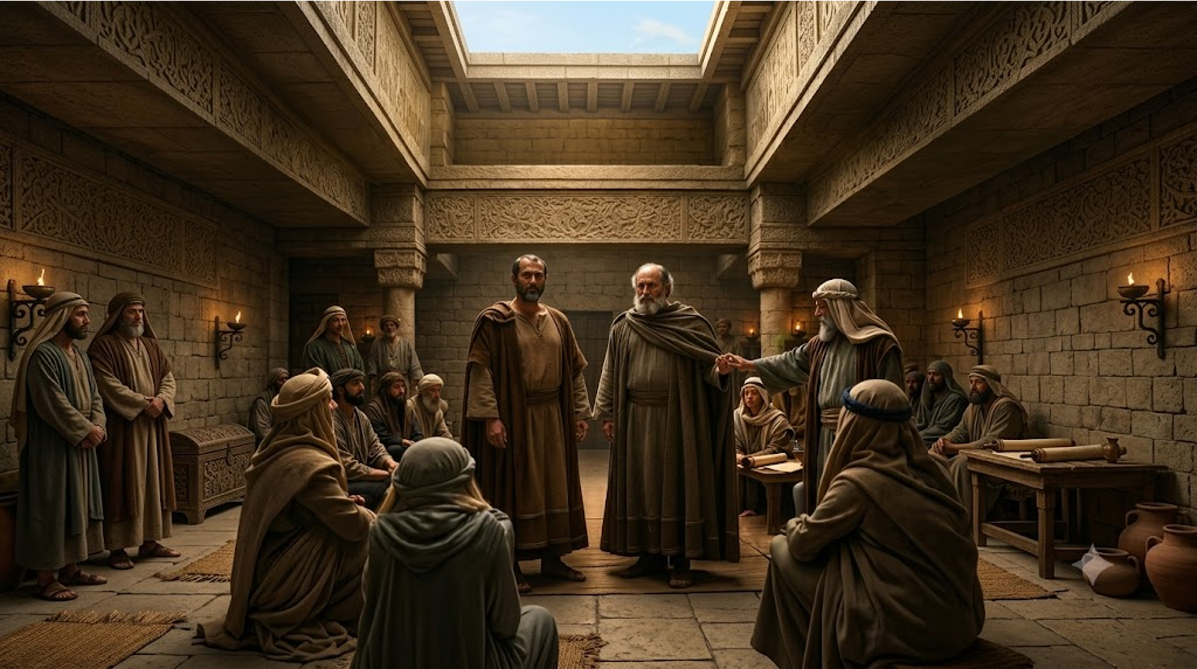
O CHAMADO PARA OS GENTIOS
LIÇÃO 1
5 de Julho de 2026

Slide 3
O CHAMADO PARA OS GENTIOS
Lição 1
5 de Julho 2026
TEXTO ÁUREO
VERDADE PRÁTICA
“E, servindo eles ao Senhor e jejuando, disse o Espírito Santo: Apartai-me a Barnabé e a Saulo para a obra a que os tenho chamado.” (At 13.2).
Quando a igreja ouve o Espírito, o Evangelho avança e vidas são alcançadas para a glória de Deus.

Slide 4
O CHAMADO PARA OS GENTIOS
Lição 1
5 de Julho 2026
LEITURA BÍBLICA EM CLASSE
Atos 13.1-12.

Slide 5
O CHAMADO PARA OS GENTIOS
Lição 1
5 de Julho 2026
LEITURA BÍBLICA EM CLASSE
Atos 13.1-12.
1 - Na igreja que estava em Antioquia havia alguns profetas e doutores, a saber: Barnabé, e Simeão, chamado Níger, e Lúcio, cireneu, e Manaém, que fora criado com Herodes, o tetrarca, e Saulo.
2 - E, servindo eles ao Senhor e jejuando, disse o Espírito Santo: Apartai-me a Barnabé e a Saulo para a obra a que os tenho chamado.

Slide 6
O CHAMADO PARA OS GENTIOS
Lição 1
5 de Julho 2026
LEITURA BÍBLICA EM CLASSE
Atos 13.1-12.
3 - Então, jejuando, e orando, e pondo sobre eles as mãos, os despediram.
4 - E assim estes, enviados pelo Espírito Santo, desceram a Selêucia e dali navegaram para Chipre.
5 - E, chegados a Salamina, anunciavam a palavra de Deus nas sinagogas dos judeus; e tinham também a João como cooperador.

Slide 7
O CHAMADO PARA OS GENTIOS
Lição 1
5 de Julho 2026
LEITURA BÍBLICA EM CLASSE
Atos 13.1-12.
6 - E, havendo atravessado a ilha até Pafos, acharam um certo judeu, mágico, falso profeta, chamado Barjesus,
7 - o qual estava com o procônsul Sérgio Paulo, varão prudente. Este, chamando a si Barnabé e Saulo, procurava muito ouvir a palavra de Deus.
8 - Mas resistia-lhes Elimas, o encantador (porque assim se interpreta o seu nome), procurando apartar da fé o procônsul.

Slide 8
O CHAMADO PARA OS GENTIOS
Lição 1
5 de Julho 2026
LEITURA BÍBLICA EM CLASSE
Atos 13.1-12.
9 - Todavia, Saulo, que também se chama Paulo, cheio do Espírito Santo e fixando os olhos nele, disse:
10 - Ó filho do diabo, cheio de todo o engano e de toda a malícia, inimigo de toda a justiça, não cessarás de perturbar os retos caminhos do Senhor?

Slide 9
O CHAMADO PARA OS GENTIOS
Lição 1
5 de Julho 2026
LEITURA BÍBLICA EM CLASSE
Atos 13.1-12.
11 - Eis aí, pois, agora, contra ti a mão do Senhor, e ficarás cego, sem ver o sol por algum tempo. No mesmo instante, a escuridão e as trevas caíram sobre ele, e, andando à roda, buscava a quem o guiasse pela mão.
12 - Então, o procônsul, vendo o que havia acontecido, creu, maravilhado da doutrina do Senhor.

Slide 10
O CHAMADO PARA OS GENTIOS
Lição 1
5 de Julho 2026
Objetivos da Lição
Apresentar o contexto histórico e espiritual da igreja de Antioquia e sua missão aos gentios;
Conduzir o aluno à reflexão sobre a atuação do Espírito Santo na condução da obra missionária e no envio dos obreiros;
Aplicar os princípios da igreja de Antioquia à vida da igreja local, assumindo a missão cristã como identidade e compromisso.

Slide 11
O CHAMADO PARA OS GENTIOS
Lição 1
5 de Julho 2026
INTRODUÇÃO
Lucas registra o cumprimento progressivo da promessa de Jesus em Atos 1.8: o Evangelho alcançaria Jerusalém, Judeia, Samaria e chegaria aos confins da Terra. Os capítulos 13 a 28 marcam a grande virada da narrativa, quando o foco deixa de ser Jerusalém e passa a Antioquia. É dessa igreja, caracterizada por diversidade, sensibilidade espiritual e prática missionária madura, que o Espírito Santo convoca Paulo e Barnabé para a evangelização dos gentios. A partir desse ponto, o ministério de Paulo torna-se central, e o Espírito é mostrado como o verdadeiro condutor da expansão cristã. A Missão Gentílica nasce, portanto, não como estratégia humana, mas como resposta ao chamado direto do Espírito para alcançar as nações.

Slide 12
O CHAMADO PARA OS GENTIOS
Lição 1
5 de Julho 2026
I. O NASCIMENTO DA MISSÃO GENTÍLICA
1. Antioquia: um centro escolhido por Deus (v.1).
Fundada por Seleuco Nicátor em 300 a.C., Antioquia da Síria tornou-se a terceira maior cidade do Império Romano, atrás apenas de Roma e Alexandria. Culturalmente greco-helenista, abrigava significativa população judaica e exercia forte influência intelectual e comercial, contando com o porto de Selêucia (At 13.4). Foi ali que os discípulos foram chamados “cristãos” pela primeira vez (At 11.26). Não por acaso, Deus escolheu Antioquia como base da missão gentílica, transformando aquela igreja em um centro de envio para as nações - uma verdadeira base missionária de envio às nações.

Slide 13
O CHAMADO PARA OS GENTIOS
Lição 1
5 de Julho 2026
I. O NASCIMENTO DA MISSÃO GENTÍLICA
2. Profetas e doutores servindo ao Senhor (vv.1,2)
A liderança local reunia profetas e doutores (mestres), ministérios que, após o período apostólico, tornaram-se pilares da edificação da igreja (1Co 12.28). Os profetas exortavam mediante inspiração direta; os mestres instruíam com base nas Escrituras e na tradição dos ensinos de Jesus. Durante o serviço ao Senhor, marcado por oração e jejum, o Espírito falou. A disposição desses líderes em buscar a vontade divina revela uma comunidade madura, centrada em Deus e apta a discernir o propósito do Espírito para além das necessidades locais.

Slide 14
O CHAMADO PARA OS GENTIOS
Lição 1
5 de Julho 2026
I. O NASCIMENTO DA MISSÃO GENTÍLICA
3. A separação de Paulo e Barnabé (vv.2,3).
O Espírito Santo ordenou: “Apartai-me a Barnabé e a Saulo para a obra a que os tenho chamado”. A igreja respondeu com jejum, oração e imposição de mãos, reconhecendo o chamado divino e enviando seus melhores obreiros. Esse ato inaugura um novo momento da história cristã: a missão aos gentios é assumida oficialmente pela igreja. A obediência da congregação demonstra que a comunidade local é parte ativa da vocação missionária e que o envio deve ser sempre acompanhado de intercessão, consagração e dependência do Espírito.

Slide 15
O CHAMADO PARA OS GENTIOS
Lição 1
5 de Julho 2026
SINOPSE I
Em Antioquia, o Espírito inaugura a missão cristã entre os gentios.

Slide 16
O CHAMADO PARA OS GENTIOS
Lição 1
5 de Julho 2026
II. O ESPÍRITO SANTO E A OBRA MISSIONÁRIA
1. O Espírito que conduz a missão.
O Livro de Atos pode ser chamado, com justiça, de “Atos do Espírito Santo”. É Ele quem inspira, dirige, separa e envia os missionários. A missão não nasce da criatividade humana, mas da vontade soberana do Espírito. Sem o poder do Espírito, até os apóstolos permaneceram retraídos; com o Pentecostes, tornaram-se proclamadores ousados da fé. Assim, toda iniciativa evangelizadora autêntica é fruto da ação do Espírito no coração da igreja.

Slide 17
O CHAMADO PARA OS GENTIOS
Lição 1
5 de Julho 2026
II. O ESPÍRITO SANTO E A OBRA MISSIONÁRIA
2. O poder do Espírito na evangelização dos gentios.
Os discípulos viviam cheios do Espírito, e por isso evangelizavam com coragem, discernimento e alegria (At 4.31; 5.41; 7.55). O Batismo no Espírito Santo lhes deu poder para testemunhar de Cristo, e eficácia em sua mensagem (At 1.8). Essa unção não apenas fortaleceu a pregação, mas também conferiu autoridade espiritual para enfrentar resistências, realizar sinais e consolidar igrejas em diversos povos e regiões. A expansão registrada em Atos - de 120 discípulos a multidões - é resultado direto dessa obra sobrenatural.

Slide 18
O CHAMADO PARA OS GENTIOS
Lição 1
5 de Julho 2026
II. O ESPÍRITO SANTO E A OBRA MISSIONÁRIA
3. Evidências da ação missionária do Espírito (At 13 - 14).
As primeiras viagens missionárias mostram a clara intervenção do Espírito: portas se abrem, vidas são transformadas, e igrejas são plantadas apesar de perseguições. Em Pafos, o confronto entre Paulo e Elimas não é apenas um episódio de oposição, mas uma demonstração de que a luz do Evangelho prevalece sobre as trevas. A conversão do procônsul Sérgio Paulo revela que nenhum nível social está além do alcance de Deus. A missão avança porque o Espírito autentica a mensagem e confirma a autoridade dos enviados.

Slide 19
O CHAMADO PARA OS GENTIOS
Lição 1
5 de Julho 2026
SINOPSE II
O Espírito Santo conduz e sustenta a expansão missionária da Igreja.

Slide 20
O CHAMADO PARA OS GENTIOS
Lição 1
5 de Julho 2026
III. A IGREJA COMO AGÊNCIA MISSIONÁRIA
1. A Igreja que ouve a voz de Deus.
Antioquia serve de modelo para toda comunidade cristã: uma igreja que ora, jejua e discerne a direção divina. Uma igreja missionária cresce na comunhão e age por obediência. A obra missionária não é programação, mas identidade. Em Atos 13, vemos que o Espírito fala à igreja que se coloca diante de Deus com reverência e compromisso.

Slide 21
O CHAMADO PARA OS GENTIOS
Lição 1
5 de Julho 2026
III. A IGREJA COMO AGÊNCIA MISSIONÁRIA
2. Uma igreja que envia e sustenta seus missionários.
A imposição de mãos sobre Paulo e Barnabé mostra que a igreja participa ativamente do envio. Não retém seus melhores servos, mas os consagra ao propósito eterno. Sustentar, interceder e acompanhar missionários é parte inseparável da vocação eclesial. Assim como Antioquia se tornou um centro de envio, cada igreja local é chamada a tornar-se base de operação para que o Evangelho alcance novos povos e culturas.

Slide 22
O CHAMADO PARA OS GENTIOS
Lição 1
5 de Julho 2026
III. A IGREJA COMO AGÊNCIA MISSIONÁRIA
3. Uma igreja que cumpre a Grande Comissão.
A ordem de Jesus permanece: ir, pregar, fazer discípulos e alcançar as nações (Mt 28.19,20). No mundo, ainda há povos que nunca ouviram o Evangelho. Como ouvirão, se não há quem pregue? (Rm 10.14). E como pregarão, se não forem enviados? (Rm 10.15). O Espírito continua chamando homens e mulheres para essa obra, e cabe à igreja atender ao chamado com prontidão, oração, recursos e disposição para ir.

Slide 23
O CHAMADO PARA OS GENTIOS
Lição 1
5 de Julho 2026
SINOPSE III
A igreja responde ao chamado do Espírito enviando e sustentando os missionários.

Slide 24
O CHAMADO PARA OS GENTIOS
Lição 1
5 de Julho 2026
CONCLUSÃO
A missão entre os gentios começa com oração, jejum e sensibilidade à voz do Espírito. A igreja de Antioquia mostra que Deus fala, chama, separa e envia; e que a igreja responde, intercede e sustenta. A Palavra de Deus é poderosa para transformar todo pecador em uma pessoa regenerada, alcançada pela graça. Hoje, o Espírito continua chamando sua igreja para alcançar as nações. Estamos dispostos a ouvir, obedecer e participar da missão que ainda está em andamento?

